Slide 1

ОБ ИСТОРИЧЕСКОЙ ПАМЯТИ НАСЕЛЕНИЯ ЖИТЕЛЕЙ КАЛИНИНГРАДСКОЙ ОБЛАСТИ: СОЦИОЛОГИЧЕСКИЙ АНАЛИЗ
МЕГЕМ Максим Евгеньевич
директор Центра исследований исторической памяти Института геополитических и региональных исследований БФУ им. И. Канта, кандидат исторических наук

Slide 2




Откуда вы черпаете информацию по истории России?
(распределение по возрасту, полузакрытый вопрос, до трех вариантов ответов)
 | 18-24 | 25-35 | 36-54 | 55+ | Всего
Учебники по истории | 47,7% | 39,5% | 38,2% | 39,8% | 40,1%
Научная литература | 15,9% | 14,2% | 12,5% | 9,0% | 11,8%
Воспоминания и рассказы близких | 23,4% | 27,2% | 28,3% | 35,6% | 30,4%
Интернет-ресурсы (сайты, Интернет-СМИ, YouTube, RuTube, ВК видео и пр.) | 75,7% | 74,7% | 68,0% | 52,2% | 63,9%
Социальные сети и мессенджеры (ВКонтакте, Одноклассники, Telegram и пр.) | 28,0% | 22,8% | 27,8% | 15,6% | 22,4%
Художественная литература | 10,3% | 11,1% | 14,4% | 26,1% | 17,9%
Музеи и туристические поездки | 21,5% | 25,9% | 20,1% | 22,7% | 22,2%
Телевидение | 17,8% | 23,5% | 36,5% | 54,9% | 39,4%
Историей России не интересуюсь | 5,6% | 8,6% | 5,9% | 2,9% | 5,2%
Другое | 2,8% | 2,5% | 1,1% | 2,6% | 2,1%

Slide 3
Какие события или процессы в российской истории, на Ваш взгляд, являются самыми значимыми?
(полузакрытый вопрос, не более 5 вариантов)

Slide 4
Какие события или процессы в российской истории, на Ваш взгляд, являются самыми значимыми?
(распределение по возрасту, полузакрытый вопрос, не более 5 вариантов)
 | 18-24 | 25-35 | 36-54 | 55+
Крещение Руси | 39,8% | 43,8% | 37,0% | 39,4%
Победы Александра Невского в XIII веке | 25,0% | 12,3% | 24,9% | 24,5%
Куликовская битва | 16,7% | 17,3% | 18,1% | 13,3%
Создание Петром I Российской империи | 41,7% | 44,4% | 45,6% | 42,0%
Победа в Отечественной войне 1812 года | 31,5% | 29,0% | 25,5% | 22,6%
Отмена крепостного права | 25,9% | 21,0% | 16,0% | 14,4%
Октябрьская революция 1917 года | 22,2% | 22,8% | 23,5% | 29,5%
Победа в Великой Отечественной войне | 74,1% | 89,5% | 86,0% | 86,4%
Полет Юрия Гагарина в космос | 41,7% | 40,7% | 39,5% | 39,9%
Распад СССР | 37,0% | 37,0% | 45,0% | 53,5%
Воссоединение Крыма с Россией | 25,9% | 29,0% | 24,9% | 24,7%
Специальная военная операция | 25,9% | 29,6% | 38,1% | 30,3%
Другое | 0,9% | 1,2% | 1,1% | 2,4%
Затрудняюсь ответить | 3,7% | 2,5% | 2,3% | 1,6%

Slide 5
Какие праздники для Вас являются самыми важными?
(распределение по возрасту, полузакрытый вопрос, до трех ответов)
 | 18-24 | 25-35 | 36-54 | 55+ | Всего
Новый год (1 января) | 63,0% | 65,6% | 66,8% | 60,7% | 63,9%
Рождество Христово (7 января) | 13,0% | 26,4% | 31,8% | 30,9% | 28,5%
День защитника Отечества (23 февраля) | 30,6% | 18,4% | 13,6% | 12,1% | 15,7%
Международный женский день (8 марта) | 10,2% | 14,7% | 10,5% | 7,4% | 10,0%
День космонавтики (12 апреля) | 8,3% | 3,7% | 1,4% | 1,6% | 2,6%
Пасха | 14,8% | 20,2% | 22,7% | 28,8% | 23,8%
Праздник весны и труда (1 мая) | 3,7% | 2,5% | 4,0% | 4,2% | 3,8%
День Победы (9 мая) | 68,5% | 74,8% | 77,3% | 85,8% | 79,1%
День России (12 июня) | 33,3% | 14,7% | 11,1% | 8,4% | 13,1%
День народного единства (4 ноября) | 8,3% | 2,5% | 6,0% | 5,0% | 5,3%
Профессиональные праздники | 6,5% | 4,9% | 7,4% | 5,0% | 6,0%
День рождения | 34,3% | 28,2% | 26,7% | 23,2% | 26,4%
Другое | 0,0% | 3,7% | ,9% | 1,8% | 1,6%

Slide 6

Чем для Вас преимущественно является День Победы?
(один вариант ответа, полузакрытый вопрос)

Slide 7
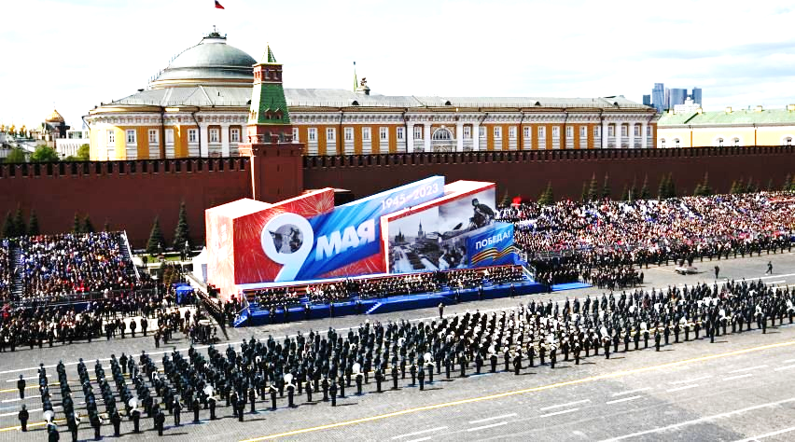
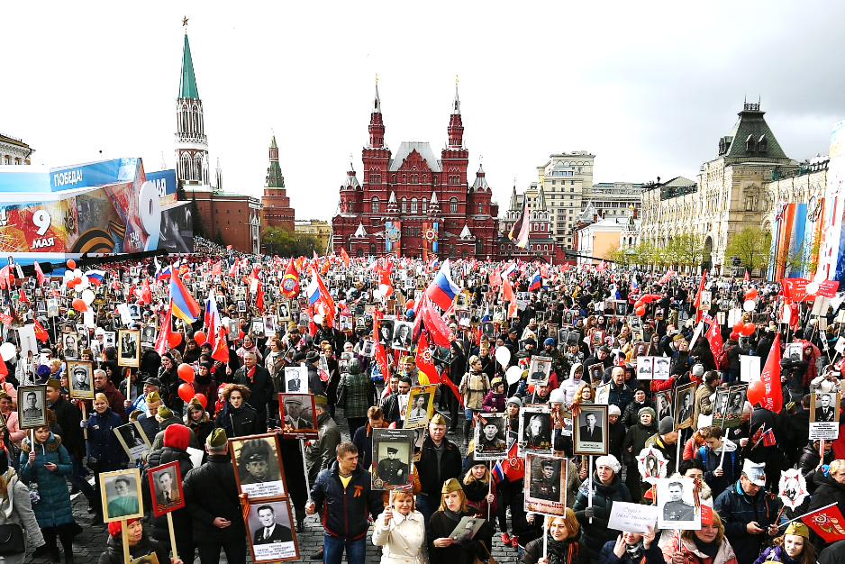
Как Вы обычно проводите День 9 Мая?
(распределение по возрасту, закрытый вопрос, один вариант ответа)
«Посещаю/ смотрю Парад Победы»
 | 18-24 | 25-35 | 36-54 | 55+ | всего
да | 88,0% | 87,7% | 87,8% | 92,9% | 89,7%
нет | 12,0% | 12,3% | 12,2% | 7,1% | 10,3%
всего | 100,0% | 100,0% | 100,0% | 100,0% | 100,0%
«Принимаю участие в акции «Бессмертный полк» (очно / в онлайн-формате)»
 | 18-24 | 25-35 | 36-54 | 55+ | всего
да | 38,3% | 34,2% | 32,6% | 31,6% | 33,1%
нет | 61,7% | 65,8% | 67,4% | 68,4% | 66,9%
всего | 100,0% | 100,0% | 100,0% | 100,0% | 100,0%

Slide 8
Как Вы обычно проводите День 9 Мая?
(распределение по возрасту, закрытый вопрос, один вариант ответа)
«Участвую в застолье в честь празднования Дня Победы»
 | 18-24 | 25-35 | 36-54 | 55+ | всего
да | 40,7% | 48,4% | 47,4% | 50,0% | 47,8%
нет | 59,3% | 51,6% | 52,6% | 50,0% | 52,2%
всего | 100,0% | 100,0% | 100,0% | 100,0% | 100,0%
«Провожу время так же, как в обычный выходной»
 | 18-24 | 25-35 | 36-54 | 55+ | всего
да | 14,0% | 11,7% | 10,0% | 4,2% | 8,5%
нет | 86,0% | 88,3% | 90,0% | 95,8% | 91,5%
всего | 100,0% | 100,0% | 100,0% | 100,0% | 100,0%
«Смотрю фильмы про Великую Отечественную войну»
 | 18-24 | 25-35 | 36-54 | 55+ | всего
да | 83,3% | 87,7% | 90,3% | 92,9% | 90,1%
нет | 16,7% | 12,3% | 9,7% | 7,1% | 9,9%
всего | 100,0% | 100,0% | 100,0% | 100,0% | 100,0%

Slide 9
Известна ли Вам судьба Ваших близких родственников в годы Великой Отечественной войны?
(распределение респондентов по возрасту, полузакрытый опрос, один вариант ответа)
 | 18-24 | 25-35 | 36-54 | 55+ | Всего
Да, известна | 57,7% | 61,7% | 59,6% | 68,2% | 62,9%
Нет, сведений найти не удалось | 28,8% | 27,3% | 26,9% | 25,1% | 26,5%
Нет, не интересовался этим вопросом | 10,6% | 9,1% | 8,6% | 1,4% | 6,2%
Другое | 2,9% | 1,9% | 4,9% | 5,2% | 4,3%
Всего | 100,0% | 100,0% | 100,0% | 100,0% | 100,0%

Slide 10
Какие события / процессы в истории Калининградской области для вас являются самыми значимыми?
(распределение по возрасту, полузакрытый вопрос, до трех ответов)
 | 18-24 | 25-35 | 36-54 | 55+ | Всего
Посещение края Петром I в составе Великого посольства | 25,0% | 22,1% | 22,9% | 27,2% | 24,6%
Семилетняя война | 23,1% | 11,0% | 19,0% | 16,6% | 17,2%
Наполеоновские войны | 17,6% | 18,4% | 34,0% | 25,6% | 26,5%
Первая мировая война | 27,8% | 20,2% | 16,7% | 12,9% | 17,0%
Восточно-Прусская операция Красной армии и штурм Кёнигсберга | 67,6% | 73,6% | 80,2% | 81,5% | 78,3%
Переименование Кёнигсберга в Калининград | 24,1% | 31,9% | 15,6% | 23,5% | 22,1%
Заселение края советскими людьми в послевоенные годы | 23,1% | 30,7% | 28,0% | 36,1% | 31,0%
Превращение области в эксклав России на Балтике в 1991 г. | 12,0% | 14,1% | 9,9% | 10,6% | 11,1%
Чемпионат мира по футболу | 15,7% | 27,0% | 21,2% | 12,9% | 18,4%
Пандемия COVID-19 | 18,5% | 11,0% | 7,6% | 4,7% | 8,3%
Затрудняюсь ответить | 4,6% | 4,3% | 3,7% | 3,2% | 3,7%
Другое | 0,9% | 4,3% | 1,7% | 1,6% | 2,0%

Slide 11

ВЫВОДЫ
Результаты опроса свидетельствуют о важности максимально более широкого использования в целях пропаганды истории интернет-пространства, популярных сетевых площадок и форматов, цифровых технологий.
В настоящее время только память о Великой Отечественной войне (Восточно-Прусской операции 1945 г.) является самым главным объединяющим сюжетом для всех возрастных групп калининградцев.
Фокус-групповые исследования свидетельствуют о «трудностях понимания», возникающих у молодежи и представителей других возрастных групп при восприятии мест памяти, связанных с историей Великой Отечественной войны.

Slide 12

РЕКОМЕНДАЦИИ
Необходима реализация комплекса эффективных коммеморативных практик:
а) Актуализация прошлого.
б) Формирование эмоциональных связей через практическую деятельность.
в) Более активное использование цифровых технологий, интернет-пространства.
Необходимо улучшать инфраструктуру имеющихся «мест памяти».
а) Расположение и удобство посещения.
б) Информационное сопровождение.
в) Интеграция в социальные практики, ритуалы.
Активное использование потенциала областной топонимики –
необходимое условие эффективной политики памяти.

Slide 13
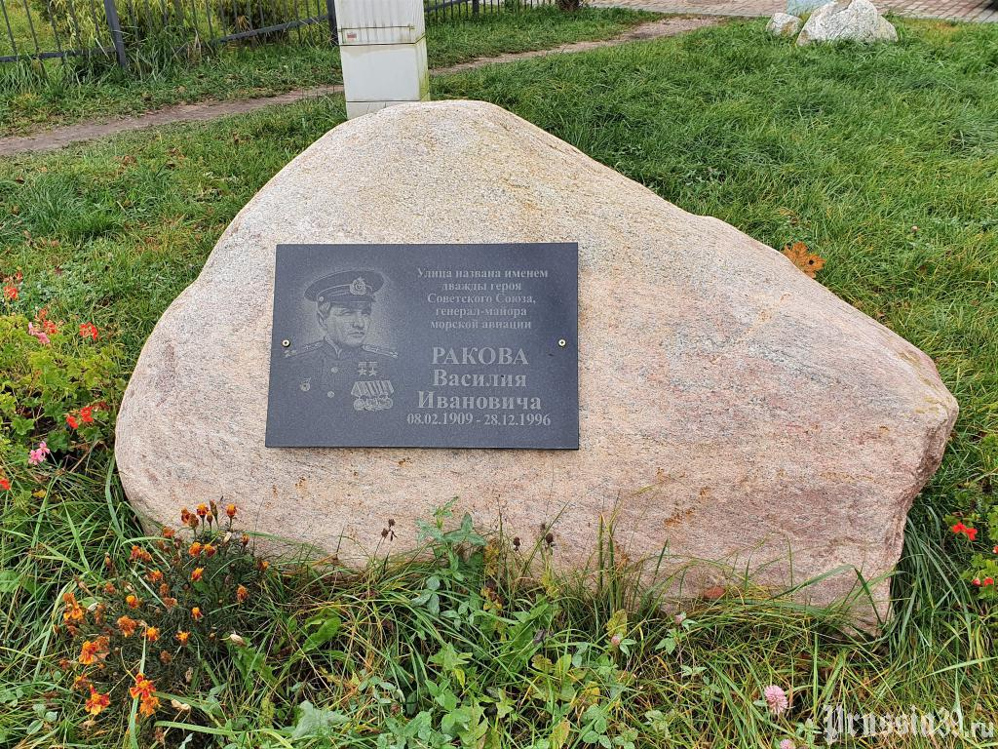
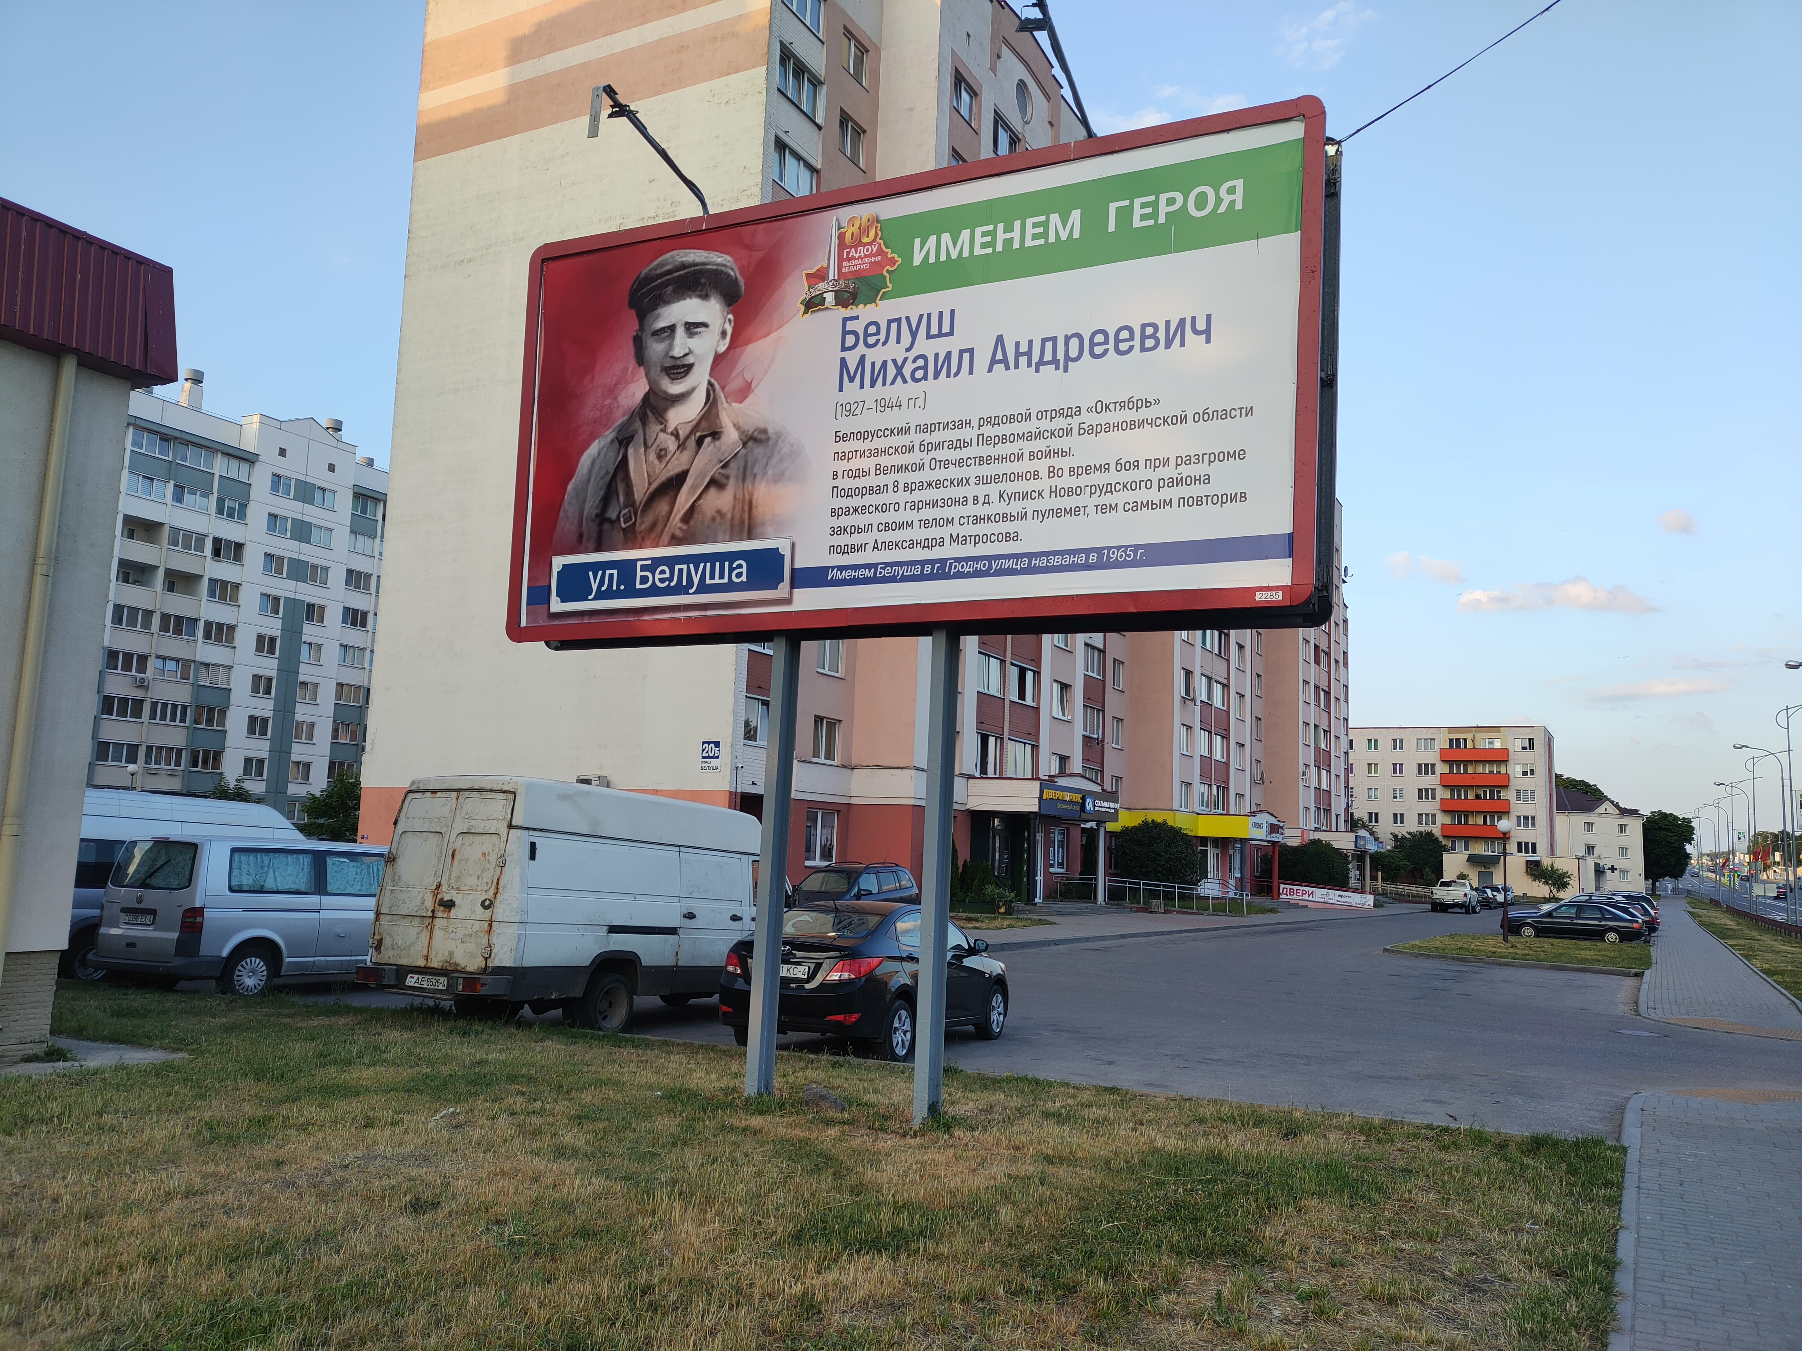
Примеры

Slide 14
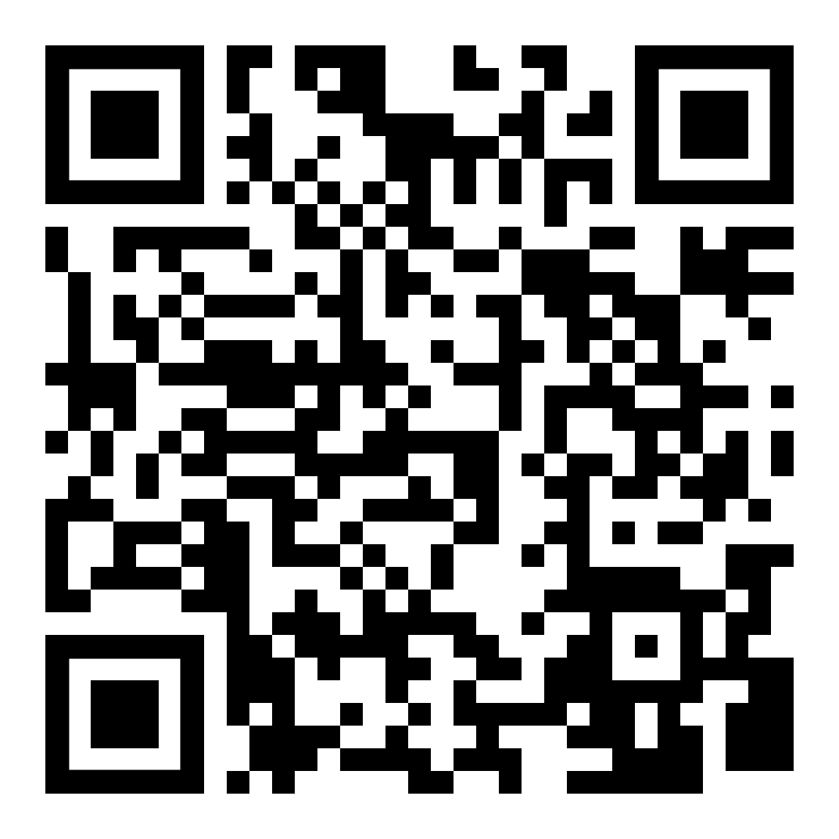
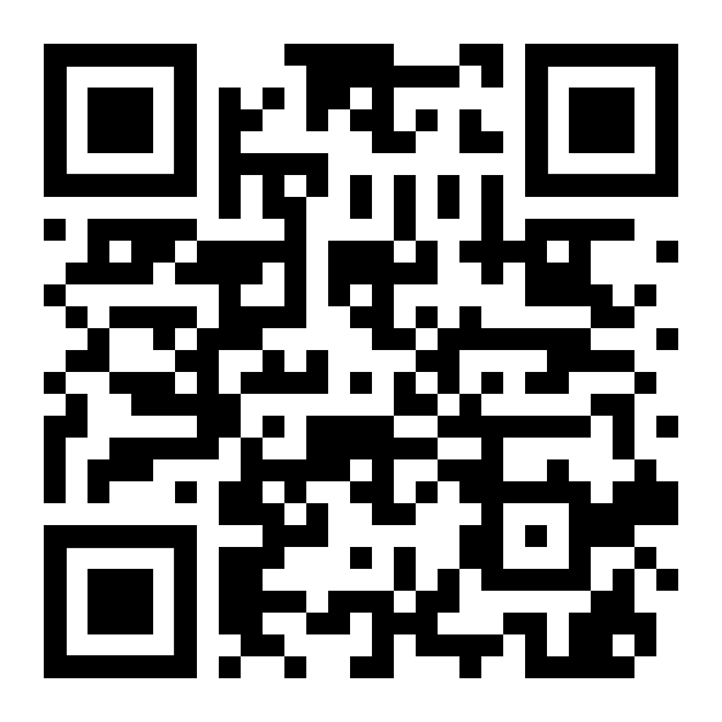

СПАСИБО ЗА ВНИМАНИЕ
Центр исследований исторической памяти и Социологическая лаборатория Института геополитических и региональных исследований
Институт в интернете
СВЯЗАТЬСЯ МОЖНО ПО ПОЧТЕ:
mmegem@kantiana.ru
megem@yandex.ru

